Slide 1
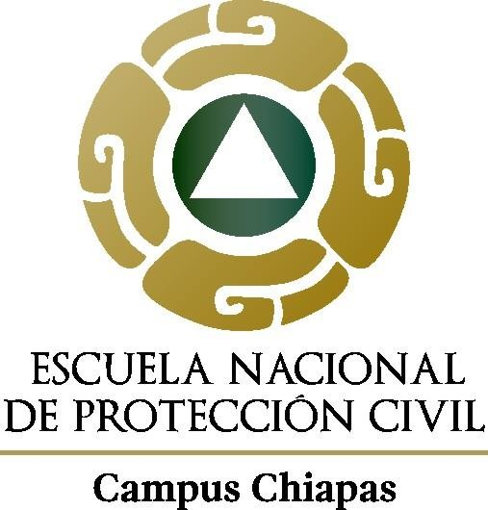
MAESTRÍA
EN GESTIÓN INTEGRAL DE RIESGOS Y PROTECCIÓN CIVIL.
COLOQUIO
PRESENTA: Erika Santos Sánchez
TESIS
Nombre del tema: Inclusión Educativa de Protección Civil en Centro “EnSeñas”
Ocozocoautla de Espinosa, Chiapas; 09 de Noviembre de 2019

Slide 2

COLOQUIO
MAESTRÍA EN GESTIÓN INTEGRAL DE RIESGOS Y PROTECCIÓN CIVIL
Sumario
Línea (s) de Investigación ENAPROC
Introducción
Planteamiento del problema
Justificación
Objetivo General y Objetivos Particulares
Hipótesis
Variables

Slide 3
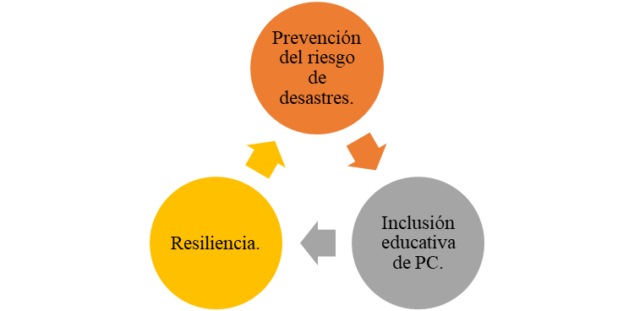
COLOQUIO
MAESTRÍA EN GESTIÓN INTEGRAL DE RIESGOS Y PROTECCIÓN CIVIL
Líneas de Investigación
La inclusión de Protección Civil en la educación, uno de los pilares fundamentales para promover mejoras en la enseñanza y lograr fortalecer las capacidades de los alumnos con discapacidad auditiva quienes podrán tener la información necesaria de estos temas, y aún más relevante puesto que los padres de los alumnos reciben las mismas clases, para que la comprensión del tema y la práctica del mismo sea mejor para ambos.

Slide 4
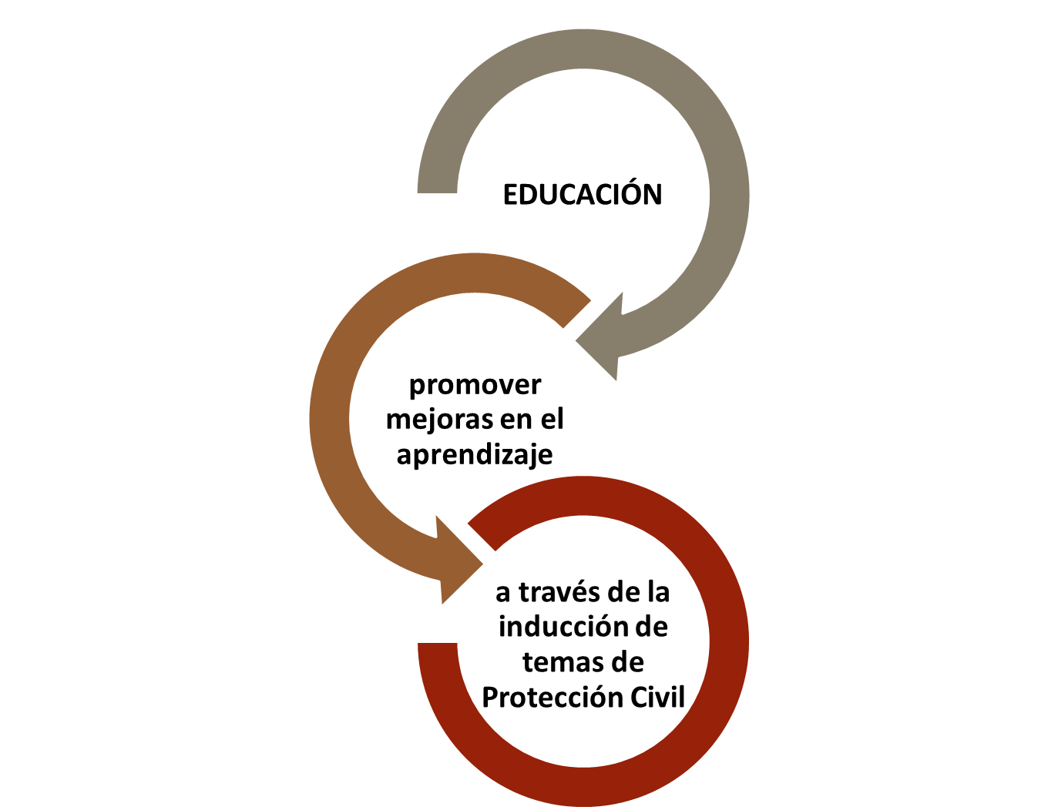
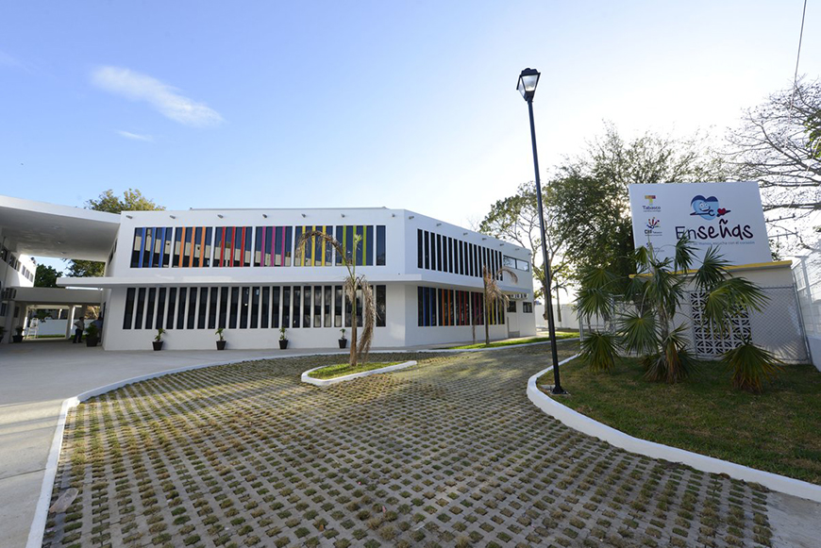


COLOQUIO
MAESTRÍA EN GESTIÓN INTEGRAL DE RIESGOS Y PROTECCIÓN CIVIL
Introducción

Slide 5

COLOQUIO
MAESTRÍA EN GESTIÓN INTEGRAL DE RIESGOS Y PROTECCIÓN CIVIL
Planteamiento del problema
Es la vulnerabilidad educativa, de los alumnos del Centro de Atención para Personas con Discapacidad Auditiva “EnSeñas”, de Villahermosa Tabasco, ¿la que repercute en función de Protección Civil para una mejor autoprotección?.

Slide 6
COLOQUIO
MAESTRÍA EN GESTIÓN INTEGRAL DE RIESGOS Y PROTECCIÓN CIVIL
Justificación
La inclusión de temas de Protección Civil en la educación es un elemento importante que permitirá adquirir la cultura de Protección Civil, con la cual los profesores tendrán la responsabilidad de hacer posible que el alumno comprenda que existen medidas de seguridad que pueden ser utilizadas y puestas en práctica para mejorar la capacidad de respuesta en situación de emergencia o desastre.

Slide 7
COLOQUIO
MAESTRÍA EN GESTIÓN INTEGRAL DE RIESGOS Y PROTECCIÓN CIVIL
Objetivo General
Explorar la estructura organizativa de los docentes del Centro de Atención para Personas con Discapacidad Auditiva “EnSeñas”, de Villahermosa Tabasco, identificando las acciones a desarrollar en materia de Protección Civil dirigido a alumnos con discapacidad auditiva.
Implementar un plan escolar de emergencia en el Centro de Atención para Personas con Discapacidad Auditiva “EnSeñas” de Villahermosa Tabasco.

Slide 8
COLOQUIO
MAESTRÍA EN GESTIÓN INTEGRAL DE RIESGOS Y PROTECCIÓN CIVIL
Objetivos Particulares
Observar las necesidades de capacitación en materia de Protección Civil, para los docentes del Centro de Atención para Personas con Discapacidad Auditiva “EnSeñas”, de Villahermosa Tabasco.
Revisar las condiciones de seguridad del Centro de Atención para Personas con Discapacidad Auditiva “EnSeñas” de Villahermosa Tabasco.
Describir e interpretar las actitudes del profesor en la inclusión de Protección Civil en la educación.

Slide 9
COLOQUIO
MAESTRÍA EN GESTIÓN INTEGRAL DE RIESGOS Y PROTECCIÓN CIVIL
Hipótesis: H1
La educación que se imparte a los alumnos con discapacidad auditiva del Centro de Atención para Personas con Discapacidad Auditiva “EnSeñas” de Villahermosa Tabasco; es de suma importancia para la integración de los alumnos en el entorno social puesto que los profesores están debidamente capacitados para enseñar en el aula acciones de Protección Civil, así como hacer sesiones educativas y de trabajo en relación a este tema.

Slide 10
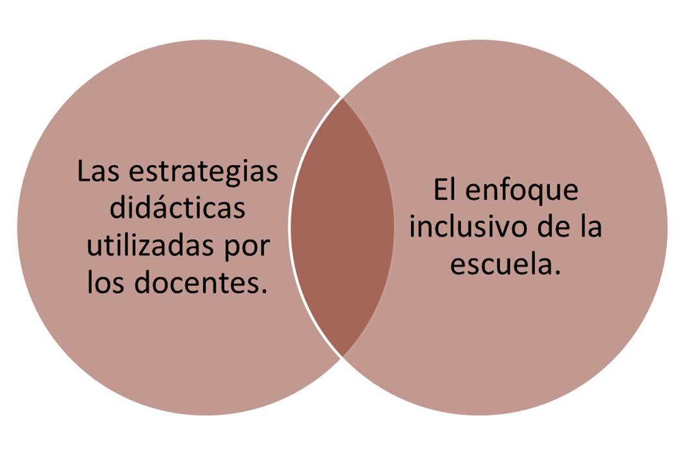
COLOQUIO
MAESTRÍA EN GESTIÓN INTEGRAL DE RIESGOS Y PROTECCIÓN CIVIL
Variable
Conocer la situación educativa del estudiante en condición de discapacidad auditiva.

Slide 11
EXAMEN DE GRADO
MAESTRÍA EN GESTIÓN INTEGRAL DE RIESGOS Y PROTECCIÓN CIVIL
Estado del arte como estudio del objeto
(Marco teórico)
Al ser una lengua de señas pareciera que se encuentran en una situación de mayor discriminación ante una sociedad que mayoritariamente es oral y auditiva. (Cruz-Aldrete & Sanabria, 2006; Cruz Aldrete, 2008)
El Marco de Acción de Hyogo 2005-2015, toma en cuenta a las personas con discapacidad dentro de las prioridades de acción, para reducir los factores de riesgos subyacentes, para fortalecer las redes sociales para “ayudar a los pobres, ancianos y discapacitados”.

Slide 12
EXAMEN DE GRADO
MAESTRÍA EN GESTIÓN INTEGRAL DE RIESGOS Y PROTECCIÓN CIVIL
Marco referencial objeto de estudio
Este trabajo tiene como referencia las siguientes leyes, reglamentos, normas en el marco legal y normativo estatal o federal y son:
    Ley de protección civil del estado de Tabasco.
    Reglamento de Ley de protección civil del estado de Tabasco.
    Ley General de Protección Civil.
    Ley General para la Inclusión de las Personas con Discapacidad; México DOF 30 mayo 2011.

Slide 13
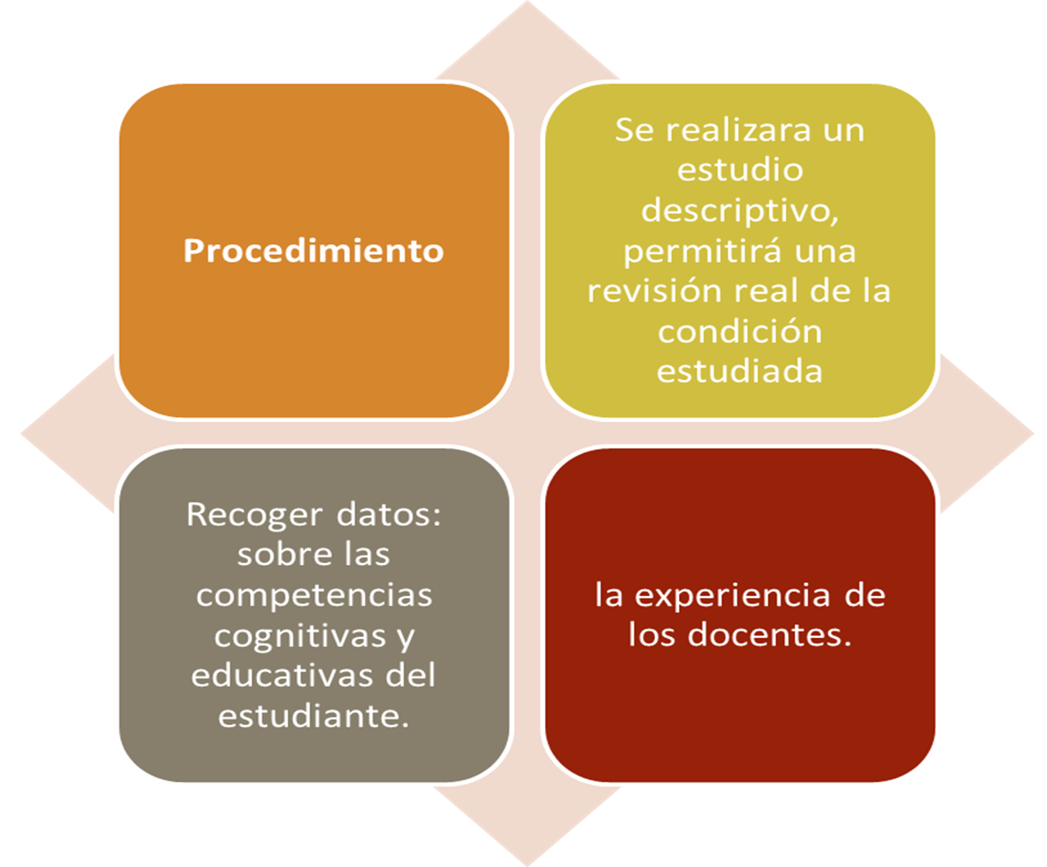
COLOQUIO
MAESTRÍA EN GESTIÓN INTEGRAL DE RIESGOS Y PROTECCIÓN CIVIL
Metodología de la Investigación: Paradigma epistémico, perspectiva de investigación, técnicas e instrumentos

Slide 14
COLOQUIO
MAESTRÍA EN GESTIÓN INTEGRAL DE RIESGOS Y PROTECCIÓN CIVIL
Intervención Metodológica aplicada
Como método de investigación analítica, la observación participante depende del registro de notas de campo, completas, precisas y detalladas.14 Es necesario que se tome nota después de cada observación y también después de contactos establecidos con los profesores. Las no-tas de campo pueden incluir descripciones de personas, acontecimientos y conversaciones, tanto como las acciones, y sentimientos.
En la entrevista cualitativa el objetivo es acceder a la perspectiva del sujeto estudiado: comprender sus categorías mentales, sus interpretaciones, sus percepciones y sus sentimientos, así como los motivos de sus actos.
Preguntas semiestructurada.
Guion con los temas a tratar.
Análisis de los datos.

